Slide 1



Slide 2


AECOPD抗感染治疗一例

Slide 3

● 病例简介
摘要
1.独特性：AECOPD积极抗感染治疗，减少机械通气时间，降低气管切开率，保留气管完整性及口咽功能
2.背景：患者高龄，长期反复住院，多重耐药情况复杂，需根据药敏结果及时调整抗生素使用方案

Slide 4
● 患者基础信息
1.人口学信息：年龄：94岁，性别：男性，民族：汉族，居住地：江西省南昌市东湖区阳明路
2.主诉：反复咳嗽咳痰20余年，加重半月余
3.既往史：平素健康状况一般，既往有颈动脉瘤（左侧颈内动脉床突上段小动脉瘤）病史3年，有脑动脉供血不足、腔隙性脑梗死、二尖瓣反流、肝钙化灶、肾囊肿、脑萎缩、消化道出血病史，2019年开始有房颤病史，目前服用利伐沙班抗凝治疗；有前列腺增生病史，目前在服用坦索罗辛、保列治；有阿尔兹海默症，有高血压病史3年，有冠心病病史3年，2020年2月于右冠远端病变处串联植入支架2个。

Slide 5
● 入院后检查
1.体格检查：
T36.3℃，P75次/分，R19次/分，BP 135/76mmHg，双肺呼吸音轻，闻及少许干湿性啰音，心率75次/分，心率齐，各瓣膜区未闻及病理性杂音，无心包摩擦音，腹肌软，全腹无压痛，无反跳痛。肝肋下未及，脾肋下未及。墨菲氏征阴性，腹部叩诊鼓音，肝浊音界正常，肝肾区无叩痛，移动性浊音阴性，肠鸣音4次/分。双下肢无凹陷性水肿，四肢肌力正常，肌张力正常，生理反射存在，病理反射未引出。
2.辅助检查：
患者肺部感染

Slide 6
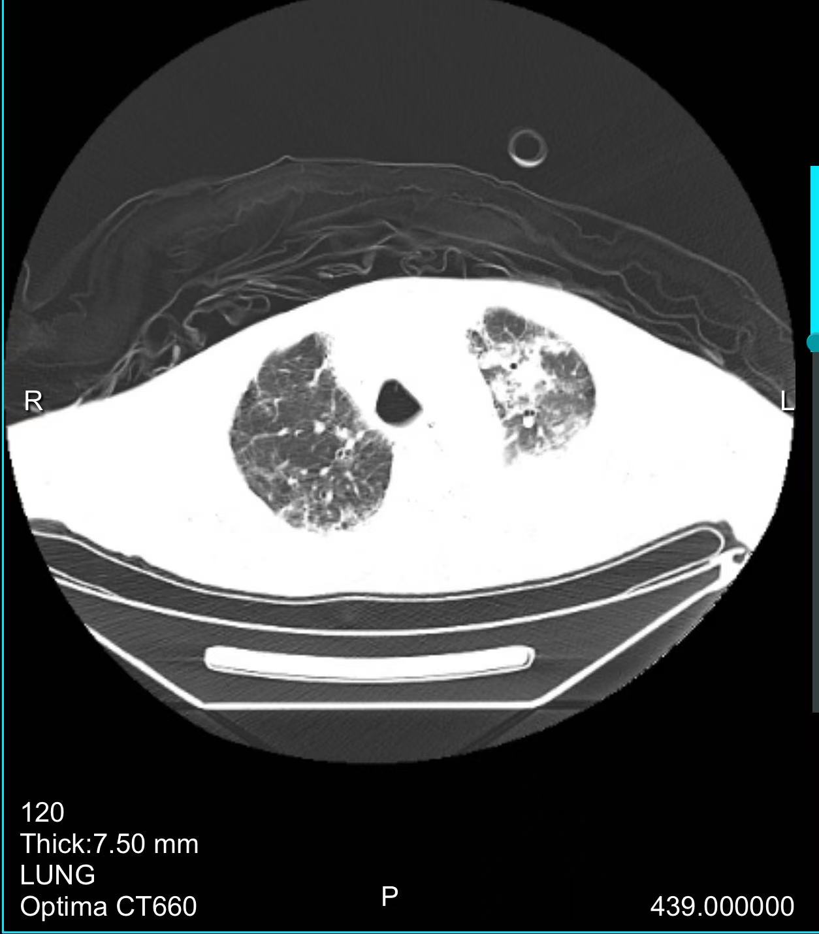
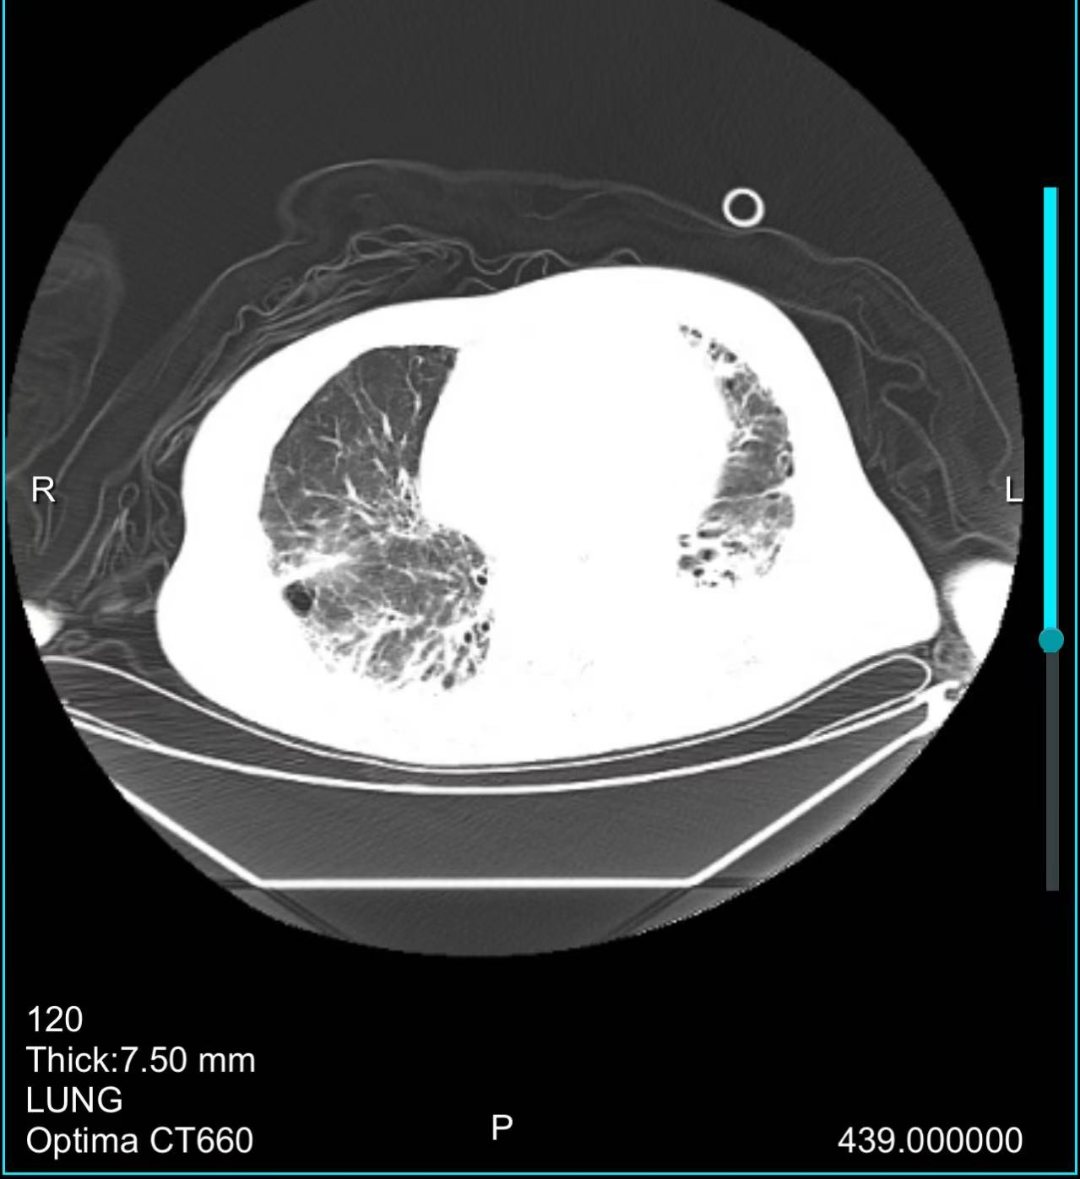
● 入院后检查
3.影像学检查：

Slide 7
● 诊断评估
诊断评估
1.初步诊断：1.慢性支气管炎急性发作，2.呼吸衰竭，3.肺部感染，4.心房颤动，5.脑梗死恢复期，6.脑动脉供血不足，7.阿尔兹海默症，8.冠状动脉支架植入后状态，9.高血压，10.前列腺增生11.冠状动脉粥样硬化性心脏病 12反流性食管炎
2.诊断依据：1.患者老年男性，因反复咳嗽咳痰20余年，加重半月余入院；2.患者20余年前多于受凉后出现咳嗽、咳痰，多于冬春发作，每年持续3月，多为白粘痰，曾至当地医院就诊，诊断为:“慢性支气管炎”，予以对症支持治疗，患者受凉后上述症状加重。3.其余诊断根据患者既往住院病史及诊断。
3.鉴别诊断：1.支气管哮喘 2.支气管扩张

Slide 8
● 治疗过程
1.药物（1.雷尼替丁护胃、康复新液修复肠粘膜，雾化吸入，硝苯地平控释片+比索洛尔降血压、改善脑代谢、盐酸美金刚、甘露醇特纳胶囊改善认知功能，营养支持治疗；2.间断无创呼吸机辅助通气治疗；3.厄他培南静脉注射抗感染 治疗（4.29-5.3）亚胺培南西司他丁钠静脉输注抗感染治疗（5.4-5.12）依拉环素静脉输注抗感染治疗（5.4-5.12））
2.手术（2025.05.04行气管插管接呼吸机辅助通气治疗
2025.05.04行右侧锁骨下静脉穿刺置管术）

Slide 9
● 治疗过程
3.微生物/病理结果（2025.05.04 患者痰培养减多重耐药的肺炎克雷伯杆菌，多粘菌素耐药，头孢他啶阿维巴坦耐药，依拉环素敏感）
4.方案调整（1.患者肺部感染加重、高热、双肺痰鸣音，2025.05.04更改抗生素为亚胺培南西司他丁钠静脉输注抗感染治疗
2.2025.05.04 患者痰培养减多重耐药的肺炎克雷伯杆菌，加用依拉环素抗感染治疗）
5.指标追踪（患者体温在使用抗生素后体温峰值逐渐下降，升压药使用量下降，降钙素原水平逐渐下降）

Slide 10
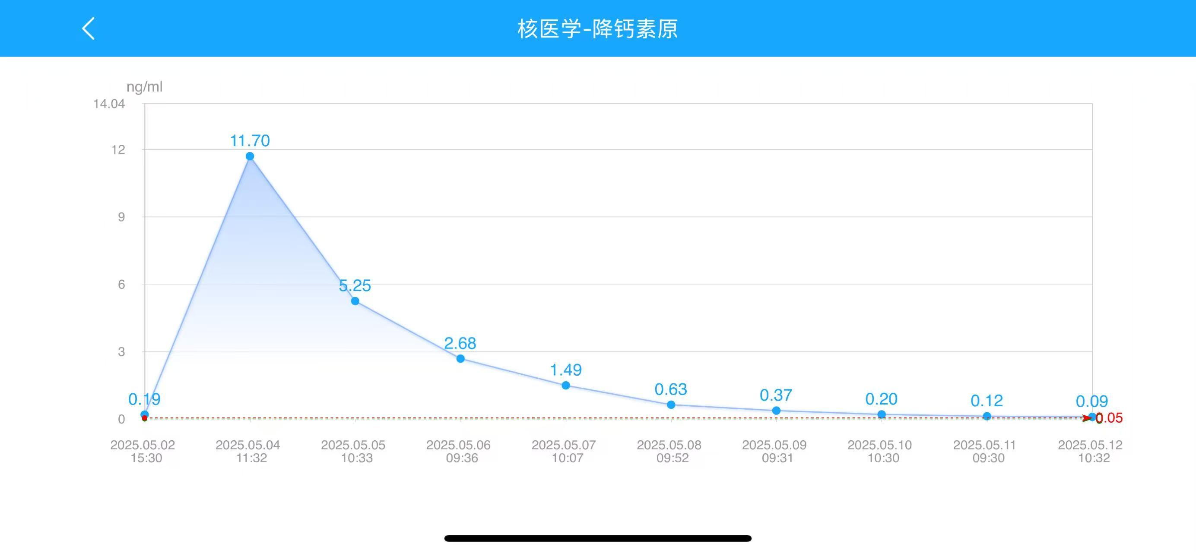
● 治疗过程
3.时间轴记录:(折线图)

Slide 11

● 诊疗体会
1.疗效评价：患者5-7体温正常，血管活性药物停用，拔除气管插管，5-12出院
2.局限性：未进一步追踪病原学检查
3.结论：患者高龄，长期反复住院，多重耐药情况复杂，需根据药敏结果及时调整抗生素使用方案

Slide 12
感谢观看
敬请指导

